Slide 1
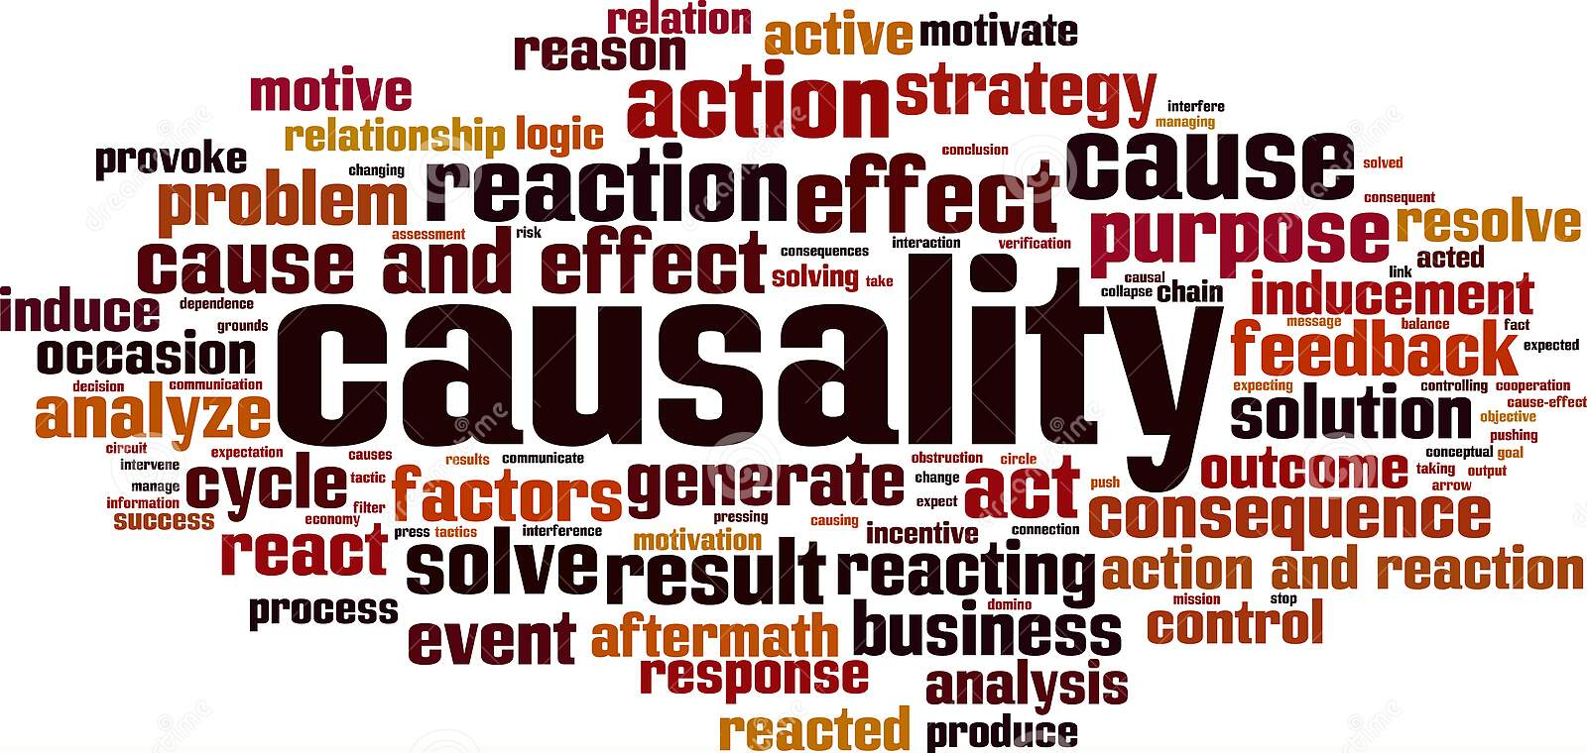

Causal Inference
张江
北京师范大学系统科学学院教授
集智俱乐部、集智学园创始人
集智研究中心理事长
更多“人工智能 & 复杂系统”的知识，请关注官网：campus.swarma.org
Notes:
封面

Slide 2
Outline
Why Causality?
Association: Bayesian Network
Intervention: Causal Graph
Counterfactual: Structural Causal Graph
更多“人工智能 & 复杂系统”的知识，请关注官网：campus.swarma.org

Slide 3
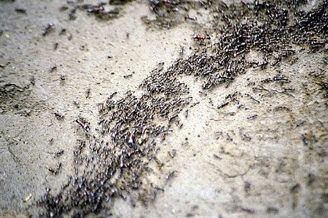
Why Causality
Complex System
Behavior (observations)
AI systems
Models
Prediction, Simulation, Optimization, Controls
更多“人工智能 & 复杂系统”的知识，请关注官网：campus.swarma.org

Slide 4

Why Causality
Data
Models
更多“人工智能 & 复杂系统”的知识，请关注官网：campus.swarma.org

Slide 5
Why Causality
Data
Causality
Models
Minimum
Locality
更多“人工智能 & 复杂系统”的知识，请关注官网：campus.swarma.org

Slide 6
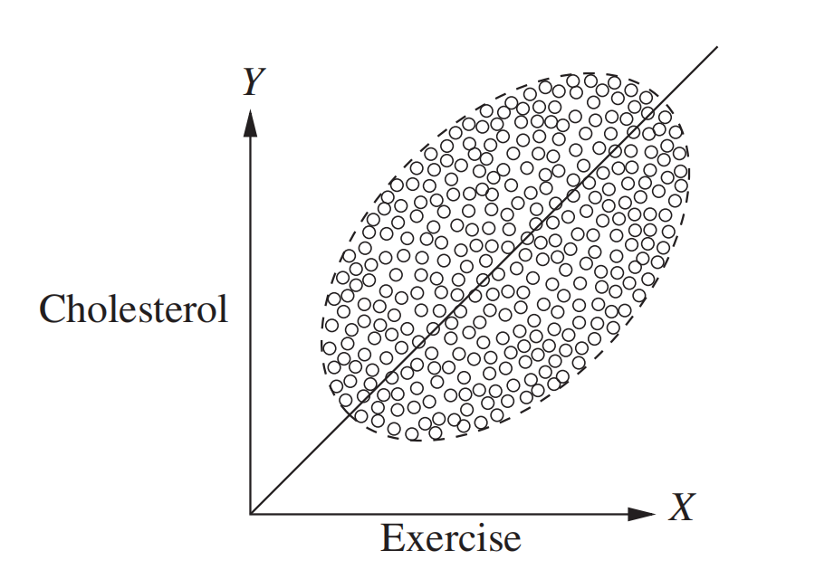
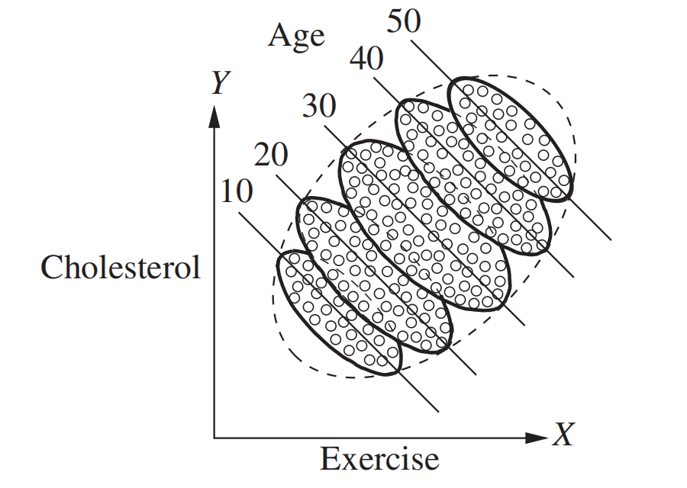
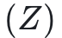
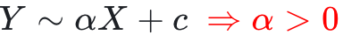
Simpson Paradox
更多“人工智能 & 复杂系统”的知识，请关注官网：campus.swarma.org

Slide 7
Causal Graph
Z
X
Y
Z
Z是混淆变量
X
Y
更多“人工智能 & 复杂系统”的知识，请关注官网：campus.swarma.org

Slide 8
Hierarchy of Causality
Judea Pearl: The Book of Why

Slide 9
Hierarchy of Causality
观察：回答相关性（assosiation）问题
如果观测到X发生，Y会发生吗？
输入：数据
干预：回答干预（intervention）问题
如果让X发生，Y会发生吗？
输入：数据，因果图（DAG）
想象：回答反事实（counterfactuals）问题
事实：X导致了Y。反事实：假设X没发生，而是X’发生，Y’会是什么？
输入：数据，因果图，SCM（隐含因果图）
Judea Pearl: The Book of Why

Slide 10
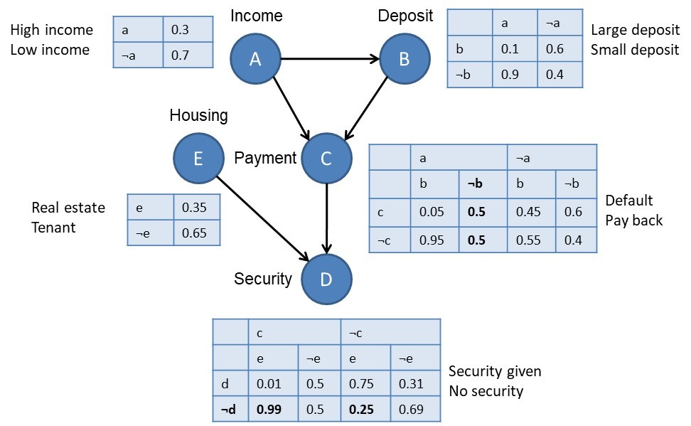

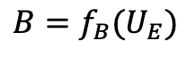

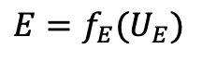
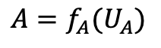


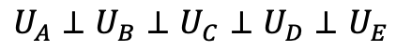

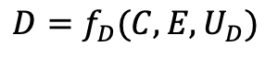
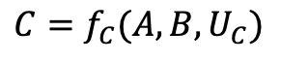
Three Kinds of Models
$$U_{A}$$
$$U_{B}$$
$$A=f_{A}(U_{A})$$
A
B
$$U_{C}$$
$$B=f_{B}(U_{E})$$
A
B
C
$$U_{E}$$
$$C=f_{C}(A,B,U_{C})$$
E
C
E
$$E=f_{E}(U_{E})$$
D
$$U_{D}$$
Causal
D
$$D=f_{D}(C,E,U_{D})$$
$$U_{A}⊥U_{B}⊥U_{C}⊥U_{D}⊥U_{E}$$
Bayesian Network
Causal Graph
Structural Causal Model(SCM)
Association
Intervention
Counterfactual

Slide 11
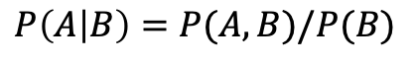
Review of Probability Theory
A
B
Bayesian Formula
$$P\left(A | B\right)=P(A,B)/P(B)$$
$$P\left(A,B\right)=P\left(B\right)P\left(A | B\right)=P\left(A\right)P(B|A)$$
更多“人工智能 & 复杂系统”的知识，请关注官网：campus.swarma.org

Slide 12
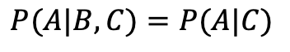
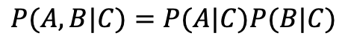
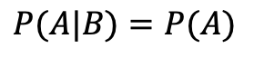
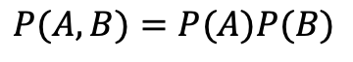
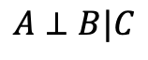
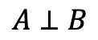
Review of Probability Theory
If A,B are independent
If A,B are independent under condition C
$$A⊥B$$
$$A⊥B|C$$
$$P(A,B)=P(A)P(B)$$
$$P(A,B|C)=P(A|C)P(B|C)$$
$$P(A|B)=P(A)$$
$$P(A|B,C)=P(A|C)$$
更多“人工智能 & 复杂系统”的知识，请关注官网：campus.swarma.org

Slide 13
Review of Probability Theory
Chain Rule:
$$P\left(X_{1},X_{2},…,X_{n}\right)=P\left(X_{1}\right)P\left(X_{2} | X_{1}\right)P(X_{3}|X_{1},X_{2})⋯P(X_{n}|X_{1},X_{2},…,X_{n})$$
更多“人工智能 & 复杂系统”的知识，请关注官网：campus.swarma.org

Slide 14
Hierarchy of Causality
观察：回答相关性（assosiation）问题
如果观测到X发生，Y会发生吗？
输入：数据
干预：回答干预（intervention）问题
如果让X发生，Y会发生吗？
输入：数据，因果图（DAG）
想象：回答反事实（counterfactuals）问题
事实：X导致了Y。反事实：假设X没发生，而是X’发生，Y’会是什么？
输入：数据，因果图，SCM（隐含因果图）
Judea Pearl: The Book of Why

Slide 15
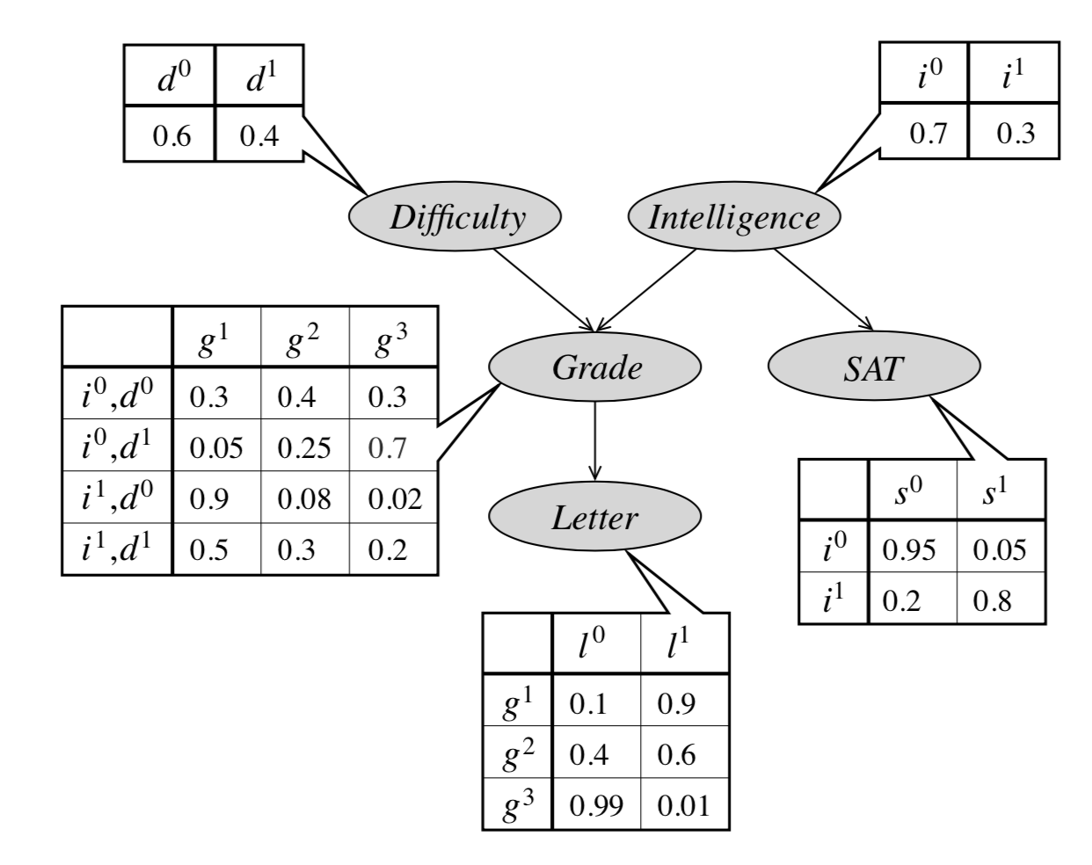
What is Bayesian Network?
A directed acyclic graph
Nodes are random variables
Edges represent direct influence (maybe causal) between variables
Several conditional probability tables
更多“人工智能 & 复杂系统”的知识，请关注官网：campus.swarma.org

Slide 16
Decomposition of Conditional Probabilities
$P\left(D,I,G,S,L\right)=P\left(D\right)P\left(I\right)P\left(G | D,I\right)P\left(S | I\right)P(L|G)$
贝叶斯网络是描述性的，它不做任何因果假设
更多“人工智能 & 复杂系统”的知识，请关注官网：campus.swarma.org

Slide 17
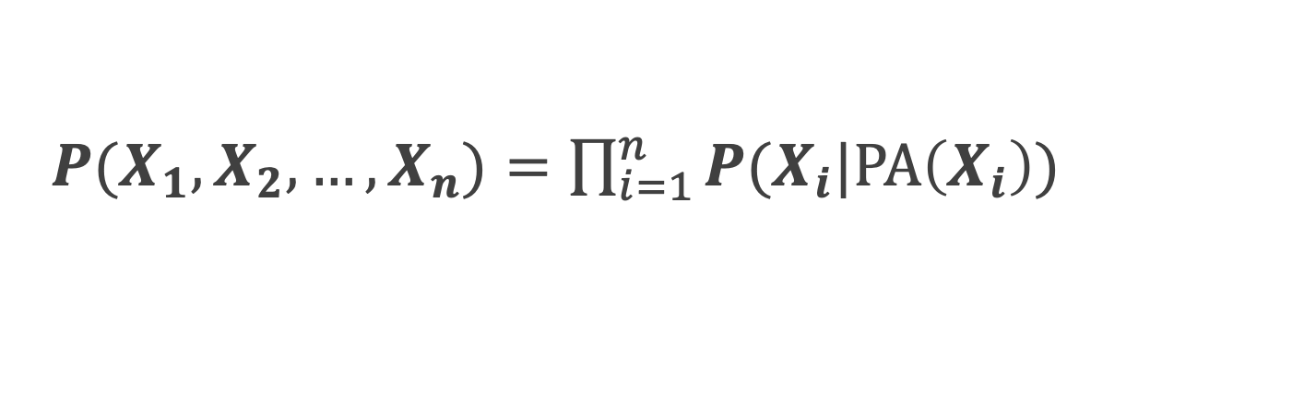
Decomposition of Conditional Probabilities
In general:
$P(X_{1},X_{2},…,X_{n})=\prod_{i=1}^{n}{P(X_{i}|PA\left(X_{i}\right))}$
更多“人工智能 & 复杂系统”的知识，请关注官网：campus.swarma.org

Slide 18
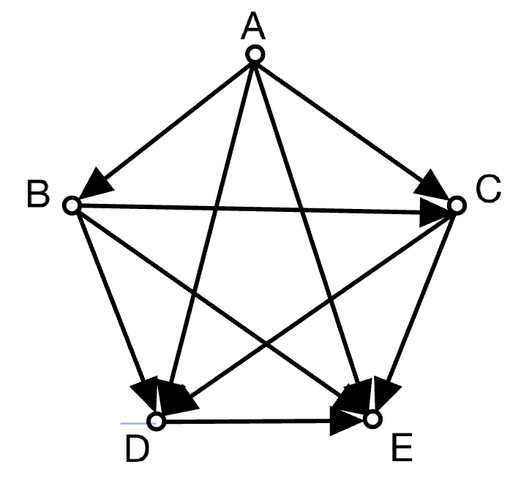


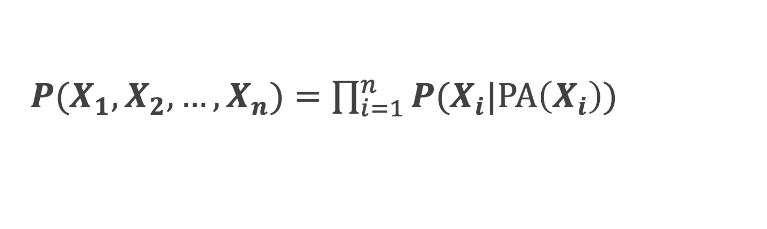
Graph and Decomposition
In general:
$P(X_{1},X_{2},…,X_{n})=\prod_{i=1}^{n}{P(X_{i}|PA\left(X_{i}\right))}$
贝叶斯网络是描述性的，它不做任何因果假设
更多“人工智能 & 复杂系统”的知识，请关注官网：campus.swarma.org

Slide 19
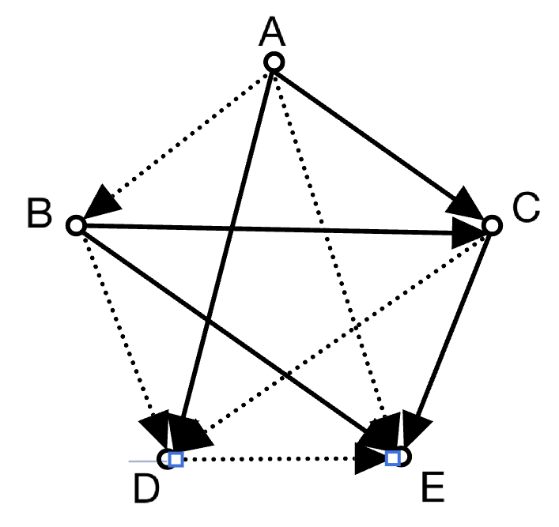
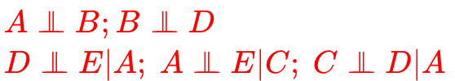
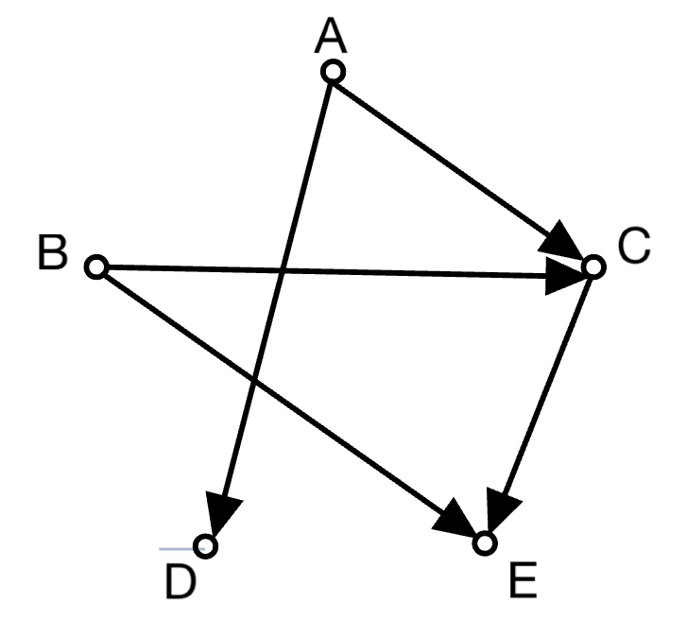
Independency Decomposition
更多“人工智能 & 复杂系统”的知识，请关注官网：campus.swarma.org

Slide 20
An Example
我家最近新安装了一个报警器。当我家失窃的时候，这个报警器就可能发出尖叫。当然，这种尖叫很可能会影响到我的两位不太友好的左右两个邻居，John或Marry。当然，如果不是被盗窃了，而是发生了地震，报警器也一样会响
请用Bayesian Network为上述情形建模
更多“人工智能 & 复杂系统”的知识，请关注官网：campus.swarma.org

Slide 21
An Example
Burglary
Earthquake
我家最近新安装了一个报警器。当我家失窃的时候，这个报警器就可能发出尖叫。当然，这种尖叫很可能会影响到我的两位不太友好的左右两个邻居，John或Marry。当然，如果不是被盗窃了，而是发生了地震，报警器也一样会响
请用Bayesian Network为上述情形建模
Alarm
John calls
Marry calls
更多“人工智能 & 复杂系统”的知识，请关注官网：campus.swarma.org

Slide 22
P(B):0.1
P(E):0.2
Inference
Burglary
Earthquake
B | E | P(A|B,E)
t | t | 0.95
t | f | 0.94
f | t | 0.29
f | f | 0.001
We can calculate various probabilities
P(B=t),
P(A),
...
P(A=f|J=t),
P(B|M)
P(A,B,E|J,M)
Alarm
A | P(M|A)
t | 0.7
f | 0.01
John calls
Marry calls
A | P(J|A)
t | 0.9
f | 0.05
更多“人工智能 & 复杂系统”的知识，请关注官网：campus.swarma.org

Slide 23

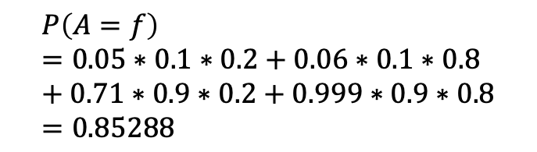
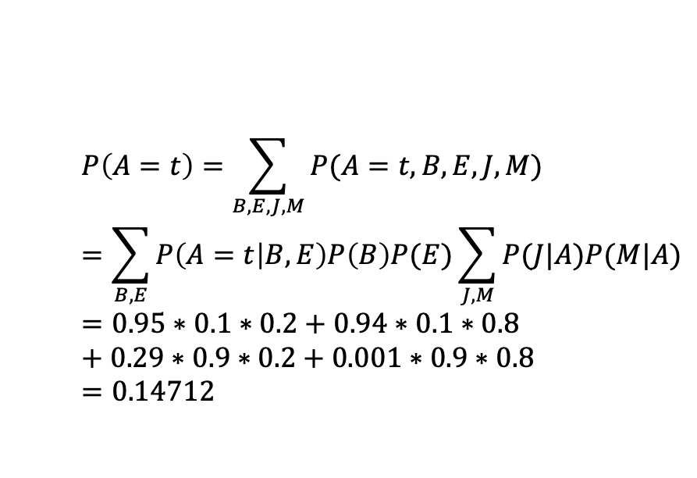
P(B):0.1
P(E):0.2
Inference
Burglary
Earthquake
B | E | P(A|B,E)
t | t | 0.95
t | f | 0.94
f | t | 0.29
f | f | 0.001
$$P\left(A\right)$$
$$P\left(A=t\right)=\sum_{B,E,J,M}{P(A=t,B,E,J,M)}=\sum_{B,E}{P\left(A=t | B,E\right)P\left(B\right)P(E)\sum_{J,M}{P(J|A)P(M|A)}}=0.95∗0.1∗0.2+0.94∗0.1∗0.8+0.29∗0.9∗0.2+0.001∗0.9∗0.8=0.14712$$
Alarm
A | P(M|A)
t | 0.7
f | 0.01
John calls
Marry calls
$$P\left(A=f\right)=0.05∗0.1∗0.2+0.06∗0.1∗0.8+0.71∗0.9∗0.2+0.999∗0.9∗0.8=0.85288$$
A | P(J|A)
t | 0.9
f | 0.05
更多“人工智能 & 复杂系统”的知识，请关注官网：campus.swarma.org

Slide 24
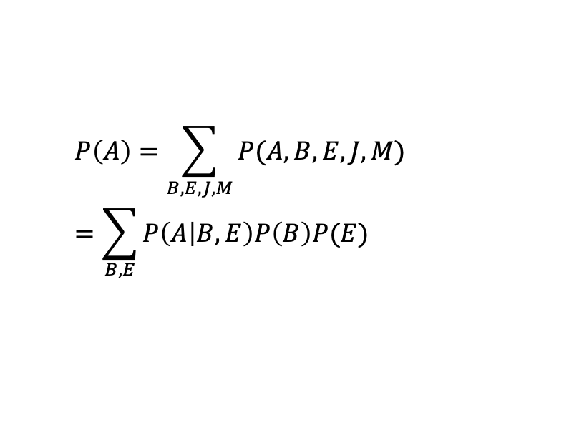
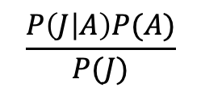
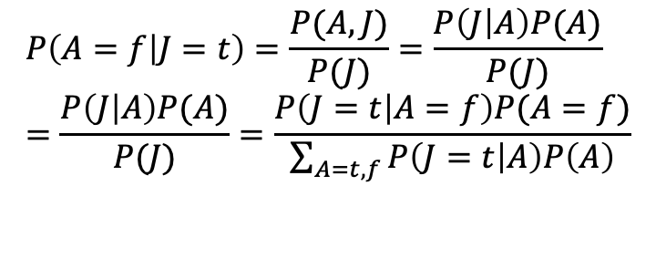
P(B):0.001
P(E):0.002
Inference
Burglary
Earthquake
B | E | P(A|B,E)
t | t | 0.95
t | f | 0.94
f | t | 0.29
f | f | 0.001
We can calculate various probabilities
Alarm
$$P\left(A=f | J=t\right)=\frac{P(A,J)}{P(J)}=\frac{P\left(J | A\right)P(A)}{P(J)}=\frac{P\left(J | A\right)P(A)}{P(J)}=\frac{P\left(J=t | A=f\right)P(A=f)}{\sum_{A=t,f}{P\left(J=t | A\right)P\left(A\right)}}$$
A | P(M|A)
t | 0.7
f | 0.01
John calls
Marry calls
$$P\left(A\right)=\sum_{B,E,J,M}{P(A,B,E,J,M)}=\sum_{B,E}{P\left(A | B,E\right)P\left(B\right)P(E)}$$
A | P(J|A)
t | 0.9
f | 0.05
$$\frac{P\left(J | A\right)P(A)}{P(J)}$$
更多“人工智能 & 复杂系统”的知识，请关注官网：campus.swarma.org

Slide 25
Hierarchy of Causality
观察：回答相关性（assosiation）问题
如果观测到X发生，Y会发生吗？
输入：数据
干预：回答干预（intervention）问题
如果让X发生，Y会发生吗？
输入：数据，因果图（DAG）
想象：回答反事实（counterfactuals）问题
事实：X导致了Y。反事实：假设X没发生，而是X’发生，Y’会是什么？
输入：数据，因果图，SCM（隐含因果图）
Judea Pearl: The Book of Why

Slide 26
Bayesian Network and Causal Graph
A
B
C
E
D
更多“人工智能 & 复杂系统”的知识，请关注官网：campus.swarma.org

Slide 27
Simpson Paradox
更多“人工智能 & 复杂系统”的知识，请关注官网：campus.swarma.org

Slide 28
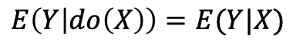
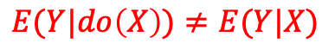
Causal Graph
Z
X
Y
$$E\left(Y | do\left(X\right)\right)=E(Y|X)$$
Z
Z是混淆变量
Confounding Variables
X
Y
$$E(Y|do\left(X\right))≠E(Y|X)$$
更多“人工智能 & 复杂系统”的知识，请关注官网：campus.swarma.org

Slide 29
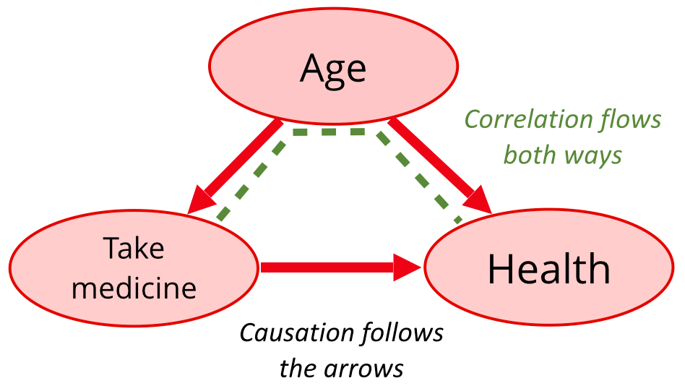
Intervention and Do
P(Y=y|X=x) vs. P(Y=y|do(X)=x)
P(Y=y|X=x)：只统计满足X=x条件的样本
P(Y=y|do(X)=x)：针对全部样本，但是让X=x
do(X=x)意味着对X的后门路径上的变量(Z)实施控制
右图：即控制变量Z即可实现do(X)
文献中，adjust Z / control Z / given Z，是同一个意思
更多“人工智能 & 复杂系统”的知识，请关注官网：campus.swarma.org

Slide 30
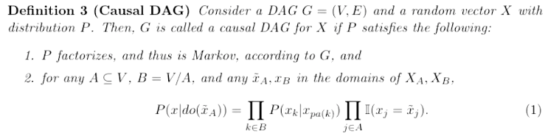
What is Causal Graph?
Z
Z
X
Y
X
Y
更多“人工智能 & 复杂系统”的知识，请关注官网：campus.swarma.org

Slide 31
Where is Causal Graph From?
常识
下雨地会湿
受教育程度影响收入
温室气体排放导致全球变暖
数据
因果发现：从数据中构建因果关系
因果推断：定量计算因果关系的方向及强弱
更多“人工智能 & 复杂系统”的知识，请关注官网：campus.swarma.org

Slide 32
Path and Causal Effect
How to calculate causal effect of each node pair?
A
A到D的路径：
A -> D：因果效应(Effect)
B
C
D
E
更多“人工智能 & 复杂系统”的知识，请关注官网：campus.swarma.org

Slide 33
Path and Causal Effect
How to calculate causal effect of each node pair?
A
B到E的路径：
B -> E： 直接因果效应(DE)
B -> C -> E：间接因果效应(IE)
B
C
D
E
更多“人工智能 & 复杂系统”的知识，请关注官网：campus.swarma.org

Slide 34
Path and Causal Effect
How to calculate causal effect of each node pair?
A
B
C
C到E的路径：
C -> E： 因果效应
C -> B -> E：后门路径（B是混淆变量）
D
E
更多“人工智能 & 复杂系统”的知识，请关注官网：campus.swarma.org

Slide 35

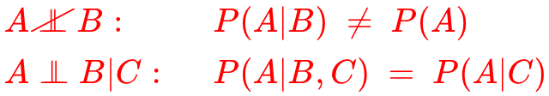
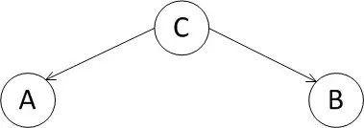
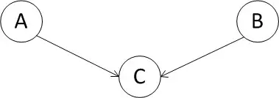
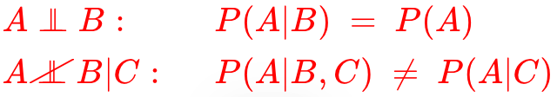
Path and Causal Effect
Chain 和 Fork:
自然情况下，A和B随着C同时变化，A和B之间的路径打开
控制了C，可阻断A到B的路径，即A和B独立
Collider:
自然情况，C阻断了A到B的路径，A和B独立
控制了C，可打开A到B的路径，A和B不独立
控制C会导致A和B伪相关（spurious correlation）
Chain
Fork
Collider
更多“人工智能 & 复杂系统”的知识，请关注官网：campus.swarma.org

Slide 36
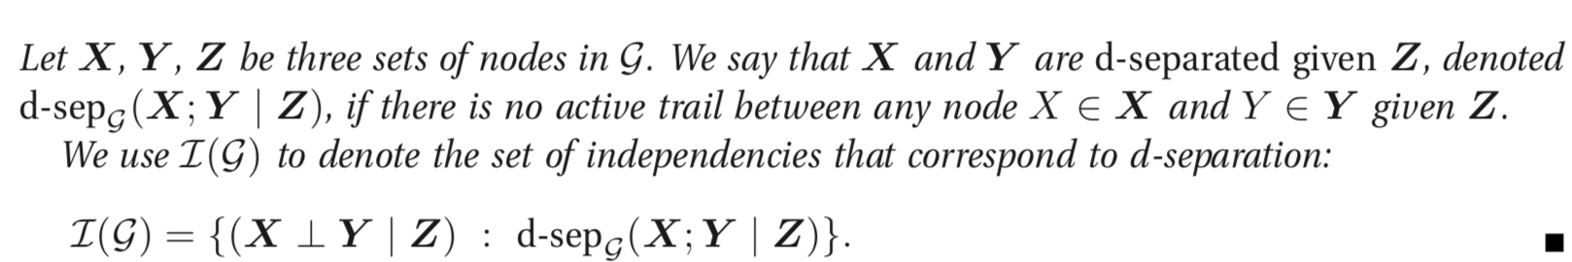
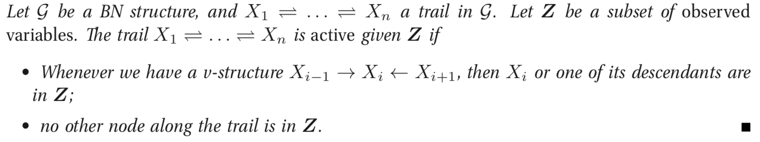
D-separation and active trail
更多“人工智能 & 复杂系统”的知识，请关注官网：campus.swarma.org

Slide 37
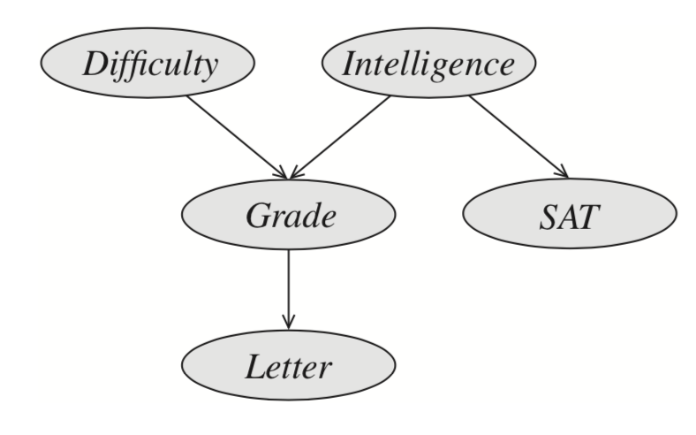
Examples – active trail
更多“人工智能 & 复杂系统”的知识，请关注官网：campus.swarma.org

Slide 38
Examples – inactive trail
更多“人工智能 & 复杂系统”的知识，请关注官网：campus.swarma.org

Slide 39
Examples – inactive trail
更多“人工智能 & 复杂系统”的知识，请关注官网：campus.swarma.org

Slide 40
Examples – active trail
更多“人工智能 & 复杂系统”的知识，请关注官网：campus.swarma.org

Slide 41
Exercise
下列变量对哪些属于d分离集合？
A,B
A,G
E,C
B,H
A
B
C
E
D
F
G
H
A,B:F, A,G:T, E,C:T, B,H:T

Slide 42
Exercise
下列变量对哪些属于d分离集合？
A,B
A,G
E,C
B,H
A
B
C
E
D
F
G
H
A,B:F, A,G:F, E,C:F, B,H:F

Slide 43
How to Do without Real Intervention?
观察性研究（Observational Study）
Do算子：通过图的内在约束阻断路径
识别后门路径
控制（调整）后门路径上面的变量
更多“人工智能 & 复杂系统”的知识，请关注官网：campus.swarma.org

Slide 44
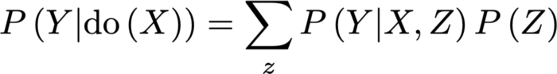
Backdoor Criterion
Given an ordered pair of variables (X, Y) in a directed acyclic graph G, a set of variables Z satisfies the backdoor criterion relative to (X, Y) if no node in Z is a descendant of X, and Z blocks every path between X and Y that contains an arrow into X.
Z
X
Y
更多“人工智能 & 复杂系统”的知识，请关注官网：campus.swarma.org

Slide 45
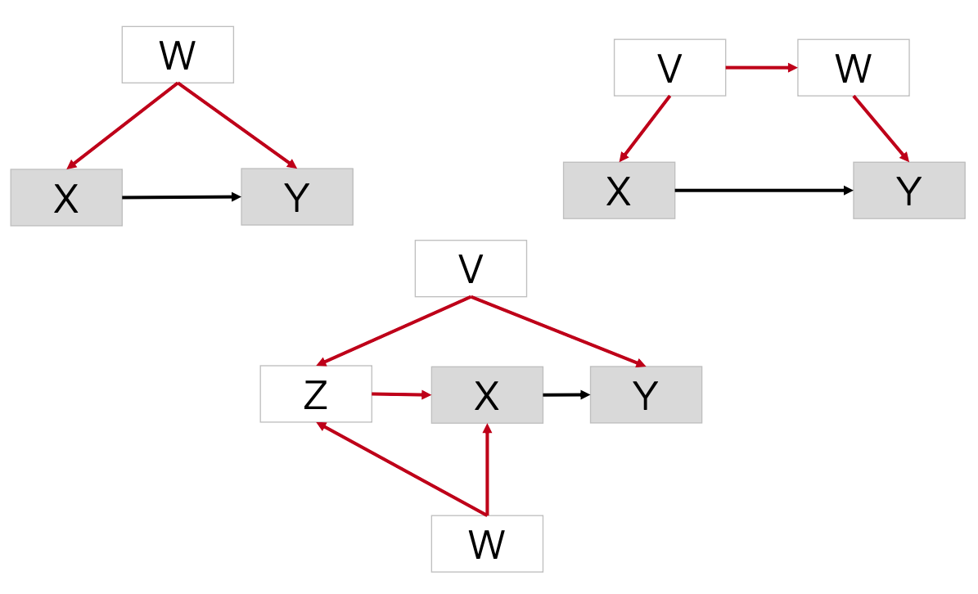
What is Backdoor
an undirected path between X and Y with an arrow into X.
更多“人工智能 & 复杂系统”的知识，请关注官网：campus.swarma.org

Slide 46
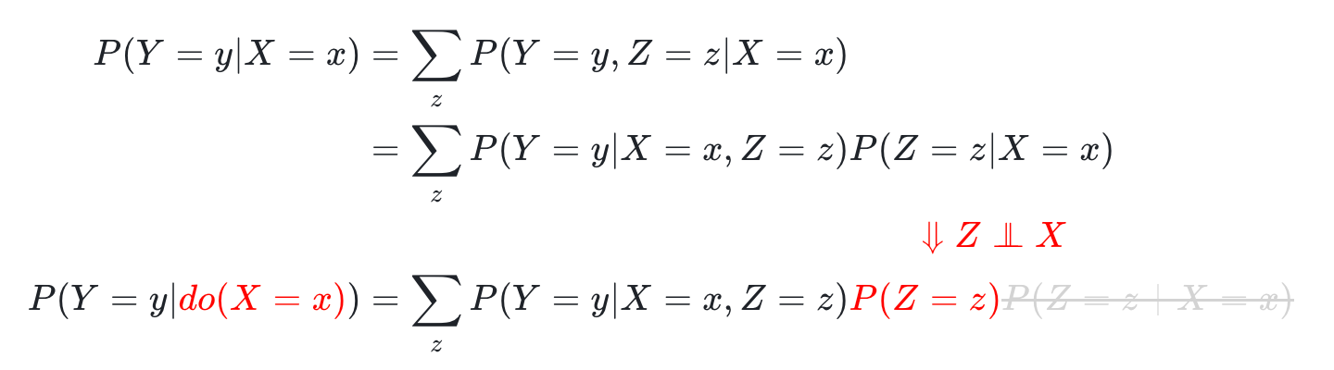
Backdoor formula
下面的后门调整公式可以计算X对Y的因果效应：
更一般地：
Z
X
Y
Z
X
Y
更多“人工智能 & 复杂系统”的知识，请关注官网：campus.swarma.org

Slide 47
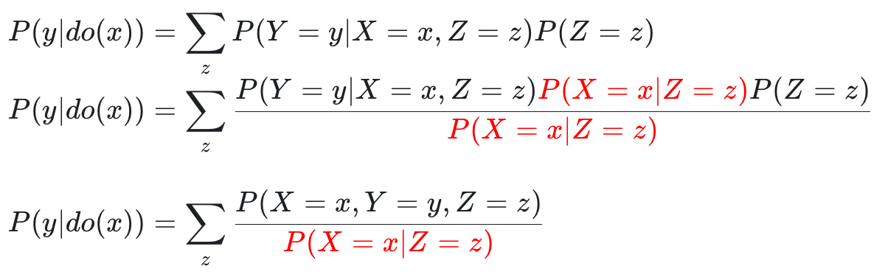
Inverse Probability Reweighting
后门调整（Backdoor Adjustment）和逆概率加权IPW（Inversed Probability Weighting）的等价性
Z
X
Y
Propensity Score
更多“人工智能 & 复杂系统”的知识，请关注官网：campus.swarma.org

Slide 48
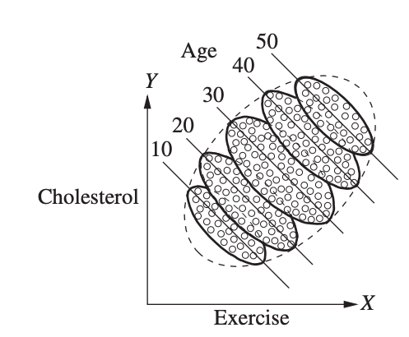
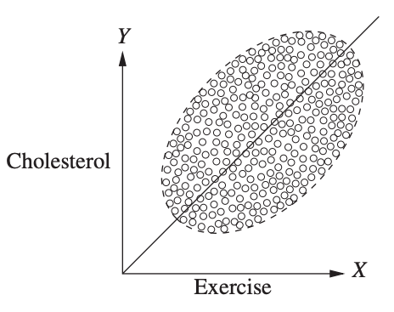
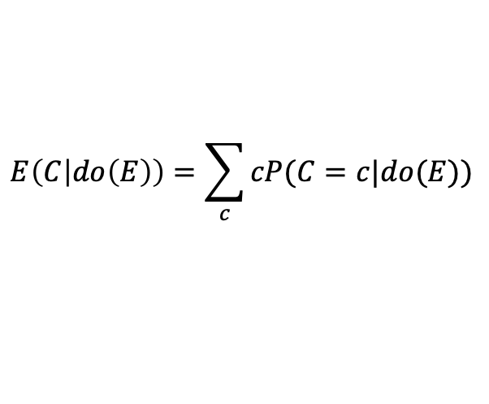
How about Simpson Paradox>
Age
Exercise
Cholesterol
$$E\left(C | do\left(E\right)\right)=\sum_{c}{cP(C=c|do(E))}$$
更多“人工智能 & 复杂系统”的知识，请关注官网：campus.swarma.org

Slide 49

How about Simpson Paradox>
Age
Exercise
Cholesterol
$$E\left(C | do\left(E\right)\right)=\sum_{c}{cP(C=c|do(E))}$$
$$P_{G′}\left(C=c | E\right)=\frac{P_{G^{′}}(C=c,E)}{P_{G^{′}}(E)}=\frac{\sum_{A}{P_{G^{′}}(C=c,E,A)}}{P_{G^{′}}(E)}=\frac{\sum_{A}{P_{G^{′}}\left(C=c | E,A\right)}P_{G^{′}}(E)P_{G^{′}}(A)}{P_{G^{′}}(E)}=\sum_{A}{P_{G}\left(C=c | E,A\right)}P_{G}(A)$$

Slide 50


How about Simpson Paradox>
Age
Exercise
Cholesterol
$$E\left(C | do\left(E\right)\right)=\sum_{c}{cP(C=c|do(E))}=\sum_{c}{\sum_{A}{cP\left(C=c | E,A\right)}P(A)}$$
$$E\left(C | E\right)=\sum_{c}{cP(C=c|E)}$$
更多“人工智能 & 复杂系统”的知识，请关注官网：campus.swarma.org

Slide 51

Problem
更多“人工智能 & 复杂系统”的知识，请关注官网：campus.swarma.org

Slide 52
Problem
更多“人工智能 & 复杂系统”的知识，请关注官网：campus.swarma.org

Slide 53
Front Door
U
A set of variables M satisfies the front-door criterion when:
M blocks all directed paths from X to Y
There are no unblocked back-door paths from X to M
X blocks all back-door paths from M to Y
X
M
Y
https://arxiv.org/pdf/2102.11107.pdf

Slide 54
Front Door – back door
U
U
X
Z
Y
X
Z
Y
X在Z到Y的后门路径上，Z←X←U→Y。因此可用后门调整公式计算Z到Y的因果效应：
https://arxiv.org/pdf/2102.11107.pdf

Slide 55

Front Door – combine causal effects
U
U
X
Z
Y
X
Z
Y
将X到Z的因果效应和Z到Y的因果效应连接起来，即可得到X到Y的因果效应：
https://arxiv.org/pdf/2102.11107.pdf

Slide 56



Do Calculus
do-calculus给出将do操作转化为条件概率的一般性方法：
Causality, 2009

Slide 57

Do Calculus
do操作
全部是可观测数据的条件概率，没有do操作
Causality, 2009

Slide 58
Hierarchy of Causality
观察：回答相关性（assosiation）问题
如果观测到X发生，Y会发生吗？
输入：数据
干预：回答干预（intervention）问题
如果让X发生，Y会发生吗？
输入：数据，因果图（DAG）
想象：回答反事实（counterfactuals）问题
事实：X导致了Y。反事实：假设X没发生，而是X’发生，Y’会是什么？
输入：数据，因果图，SCM（隐含因果图）
Judea Pearl: The Book of Why

Slide 59

An Example about Counterfactual
U_{X}
Problem:
一个没上过大学的人，假设他当初上了大学，对当前的薪资会有什么影响？
问题要求是保持当前的Z不变。因此不能直接do(X)。如果do(X)，会对Z造成影响
问题的实质是，希望用过去（上大学的时刻）不同X和现实的Z，共同预测Y
Expression:
X
上大学
U_{Z}
工作经验
Z
工作技能
U_{Y}
$P(Y_{X}|Z)$ v.s. $P(Y|Z,do\left(X\right))$
Y
薪资水平
Notes:
考虑先讲反事实和干预的区别：锁定变量！！！S

Slide 60

Twin Network
U_{X}
U_{X}
孪生网络将两个平行世界的变量同时展示在一个因果图中：
X，Y，Z：现实世界（事实）
X*，Y*，Z*：假设世界（反事实）
现实世界和假设世界共享U，因为两个世界中唯一相同的是个体的属性
$P\left(Y_{X} | Z\right)=P(Y^{∗}|Z,do\left(X^{∗}\right))$
$P\left(Y | Z,do(X)\right)=P(Y|Z)$
X
X*
U_{Z}
U_{Z}
Z
Z*
U_{Y}
U_{Y}
Y
Y*

Slide 61











Structural Causal Model
$$U_{A}$$
$$U_{B}$$
Definition: A structural causal model is a 4-tuple $<V,U,F,P\left(u\right)>$, where:
$V=\left\{V_{1},V_{2},…, V_{n}\right\}$ are endogenous variables
$U=\left\{U_{1},U_{2},…, U_{m}\right\}$ are background variables
$F=\left\{f_{1},f_{2},…, f_{n}\right\}$ are functions determining V, $v_{i}=f_{i}\left(v,u\right)$, e.g., $y=α+βx+u_{Y}$
$P(u)$ is a distribution over U and $u_{i}⊥u_{j}$ for any i,j
$P(u)$ and F induce a distribution P(v) over observable variables
$$A=f_{A}(U_{A})$$
A
B
$$U_{C}$$
$$B=f_{B}(U_{E})$$
$$U_{E}$$
C
$$C=f_{C}(A,B,U_{C})$$
E
$$E=f_{E}(U_{E})$$
D
$$U_{D}$$
$$U_{A}⊥U_{B}⊥U_{C}⊥U_{D}⊥U_{E}$$
$$D=f_{D}(C,E,U_{D})$$
更多“人工智能 & 复杂系统”的知识，请关注官网：campus.swarma.org

Slide 62


Causal Identification on Linear Model
Linear SCM: Equations and Graph
SCM：Structural Causal Model
For example，Causal Effect from Z to Y：
Direct causal effect：DE = d
Indirect causal effect：IE = ce
Total causal effect：TE = DE + IE = d + ce
How to estimate parameters?
更多“人工智能 & 复杂系统”的知识，请关注官网：campus.swarma.org

Slide 63
Causal Identification on Linear Model
Direct causal effect(DE) Z→Y
Cut all paths between Z and Y，i.e. control X，W，but X is blocked by W
Regression Y on X,W, Z: Y = dZ + eW + const
The coefficient d is direct effect: d
Total effect Z→Y
Cut backdoor paths between Z and Y, i.e., control Z
Regress Y on X and Z: Y = tZ + rX + const
The coefficient of Z: t is the total effect, theoretically: t = d + ce
do(W)
do(Z)
X
X
X
do(Z)
X
更多“人工智能 & 复杂系统”的知识，请关注官网：campus.swarma.org

Slide 64
Problem
https://arxiv.org/pdf/2102.11107.pdf

Slide 65

Instrumental Variable
Tool
$$P\left(L | T\right)=\frac{P\left(T,L\right)}{P\left(T\right)}=\frac{\sum_{S}{P\left(T, L|S\right)P\left(S\right)}}{P\left(T\right)}=\frac{\sum_{S}{P\left(L|S,T\right)P(S|T)P\left(T\right)}}{P\left(T\right)}=\sum_{S}{P\left(L|S\right)P(S|T) }$$
https://arxiv.org/pdf/2102.11107.pdf

Slide 66
Instrumental Variable
For linear model，the causal effect X→Y can be obtained：
Regression：X ~ a I + const
Regression：Y ~ c I + const
The causal effect X→Y: b = c/a
Z
I
X
Y
a
b
更多“人工智能 & 复杂系统”的知识，请关注官网：campus.swarma.org

Slide 67
Counterfactual
U_{H}
根据数据和SCM回答反事实问题
例子：学习成绩的影响因素
X：上补习班时间
H：家庭作业量
Y：考试成绩
结构因果方程(Structural Causal Model)
X = U_{X}
H = aX + U_{H}
Y = bX + cH + U_{Y}
H
U_{X}
U_{Y}
a=0.5
c=0.4
b=0.7
X
Y
更多“人工智能 & 复杂系统”的知识，请关注官网：campus.swarma.org

Slide 68
Counterfactual: step by step
问题：一名学生的实际数据为(X, H, Y) = (0.5, 1, 1.5)。问当初该学生的作业量如果是实际作业量的两倍，即H=2，该学生的成绩Y会是多少？
U_{H}
H
U_{X}
U_{Y}
a=0.5
c=0.4
b=0.7
X
Y
更多“人工智能 & 复杂系统”的知识，请关注官网：campus.swarma.org
Notes:
用E期望来表示问题

Slide 69
Counterfactual: step by step
问题：一名学生的实际数据为(X, H, Y) = (0.5, 1, 1.5)。问当初该学生的作业量如果是实际作业量的两倍，即H=2，该学生的成绩Y会是多少？
1. 溯因：根据证据确定U
求解以U为变量的SCM方程
0.5 = U_{X}
1 = 0.5X + U_{H}
1.5 = 0.7X + 0.4H + U_{Y}
得到该名学生的U = (U_{X}, U_{H}, U_{Y}) = (0.5, 0.75, 0.75)
0.75
U_{H}
0.5
H
0.75
U_{X}
a=0.5
1
c=0.4
U_{Y}
X
b=0.7
Y
0.5
1.5
更多“人工智能 & 复杂系统”的知识，请关注官网：campus.swarma.org
Notes:
用E期望来表示问题

Slide 70
Counterfactual: step by step
问题：一名学生的实际数据为(X, H, Y) = (0.5, 1, 1.5)。问当初该学生的作业量如果是实际作业量的两倍，即H=2，该学生的成绩Y会是多少？
1. 溯因：根据证据确定U
求解以U为变量的SCM方程
0.5 = U_{X}
1 = 0.5X + U_{H}
1.5 = 0.7X + 0.4H + U_{Y}
得到该名学生的U = (U_{X}, U_{H}, U_{Y}) = (0.5, 0.75, 0.75)
2. 作用：修改模型，对兴趣变量直接赋值
用H = 2代替给H赋值的方程 H = 0.5X + U_{H}
X = U_{X}
H = 2
Y = 0.7X + 0.4H + U_{Y}
0.75
U_{H}
X
0.5
H
0.75
U_{X}
a=0.5
1
c=0.4
U_{Y}
X
b=0.7
Y
0.5
1.5
2
0.5
H
0.75
U_{X}
c=0.4
U_{Y}
X
b=0.7
Y
1.9
更多“人工智能 & 复杂系统”的知识，请关注官网：campus.swarma.org
Notes:
用E期望来表示问题

Slide 71
Counterfactual: step by step
问题：一名学生的实际数据为(X, H, Y) = (0.5, 1, 1.5)。问当初该学生的作业量如果是实际作业量的两倍，即H=2，该学生的成绩Y会是多少？
1. 溯因：根据证据确定U
求解以U为变量的SCM方程
0.5 = U_{X}
1 = 0.5X + U_{H}
1.5 = 0.7X + 0.4H + U_{Y}
得到该名学生的U = (U_{X}, U_{H}, U_{Y}) = (0.5, 0.75, 0.75)
2. 作用：修改模型，对兴趣变量直接赋值
用H = 2代替给H赋值的方程 H = 0.5X + U_{H}
X = U_{X}
H = 2
Y = 0.7X + 0.4H + U_{Y}
3. 预测：使用修正模型计算Y的值
将U的值带入修正模型
Y = 0.7*0.5 + 0.4*2 + 0.75 = 1.9
0.75
U_{H}
X
0.5
H
0.75
U_{X}
a=0.5
1
c=0.4
U_{Y}
X
b=0.7
Y
0.5
1.5
2
0.5
H
0.75
U_{X}
c=0.4
U_{Y}
X
b=0.7
Y
1.9
Notes:
用E期望来表示问题

Slide 72









About Good Control
好的控制
中性或者不好的控制
更多“人工智能 & 复杂系统”的知识，请关注官网：campus.swarma.org

Slide 73



Structural Causal Model
U_{X}
$$X=f_{X}(U_{X})$$
X
U_{Z}
$$Z=f_{Z}(X,U_{Z})$$
Z
U_{Y}
$$Y=f_{Y}(Z,U_{Y})$$
Y

Slide 74






Linear Structural Causal Model
U_{X}
$$u_{X}$$
$$X=u_{X} U_{X}+c_{X }$$
X
U_{Z}
a
$$u_{Z}$$
$$Z=aX+u_{Z} U_{Z}+c_{Z}$$
Z
$$u_{Y}$$
U_{Y}
b
$$Y=bZ+u_{Y}U_{Y}+c_{Y}$$
Y

Slide 75




Structural Causal Model
Problem: An individual (X, Z, Y) = (0, 1, 1.5), what if X=1, then Y?
$$u_{X}$$
U_{X}
1. 溯因：根据证据确定U
$$X=u_{X} U_{X}+c_{X }$$
X
U_{Z}
$$0=1× U_{X}+0$$
$$1=0.5×0+1×U_{Y}+0$$
$$1.5=0.5×1+1×U_{Z}+0$$
a
$$u_{Z}$$
$$Z=aX+u_{Z} U_{Z}+c_{Z}$$
Z
$$u_{Y}$$
U_{Y}
b
$$U_{X}=0, U_{Z}=1, U_{Y}=1$$
$$Y=bZ+u_{Y}U_{Y}+c_{Y}$$
Y
$$c_{X}=c_{Y}=c_{Z}=0, u_{X}=u_{Y}=u_{Z}=1, a=b=0.5$$

Slide 76

Structural Causal Model
Problem: An individual (X, Z, Y) = (0, 1, 1.5), what if X=1, then Y?
$$u_{X}$$
U_{X}
1. 溯因：根据证据确定U
$$X=u_{X} U_{X}+c_{X }$$
X
$$U_{X}=0, U_{Z}=1, U_{Y}=1$$
U_{Z}
a
$$u_{Z}$$
2. 作用：修改模型，对兴趣变量直接赋值(X=1)
$$Z=aX+u_{Z} U_{Z}+c_{Z}$$
Z
$$X=1$$
$$Z=aX+u_{Z} U_{Z}+c_{Z}$$
$$u_{Y}$$
U_{Y}
$$Y=bZ+u_{Y}U_{Y}+c_{Y}$$
b
$$Y=bZ+u_{Y}U_{Y}+c_{Y}$$
Y
$$c_{X}=c_{Y}=c_{Z}=0, u_{X}=u_{Y}=u_{Z}=1, a=b=0.5$$

Slide 77

Structural Causal Model
Problem: An individual (X, Z, Y) = (0, 1, 1.5), what if X=1, then Y?
$$u_{X}$$
U_{X}
1. 溯因：根据证据确定U
$$X=u_{X} U_{X}+c_{X }$$
X
$$U_{X}=0, U_{Z}=1, U_{Y}=1$$
U_{Z}
a
$$u_{Z}$$
2. 作用：修改模型，对兴趣变量直接赋值(X=1)
$$Z=aX+u_{Z} U_{Z}+c_{Z}$$
Z
$$X=1$$
$$Z=aX+u_{Z} U_{Z}+c_{Z}$$
$$u_{Y}$$
U_{Y}
$$Y=bZ+u_{Y}U_{Y}+c_{Y}$$
b
$$Y=bZ+u_{Y}U_{Y}+c_{Y}$$
3. 预测：使用修正模型计算Y的值
Y
$$Z=1.5$$
$$Y=0.5×1.5+1×1=1.75$$
$$c_{X}=c_{Y}=c_{Z}=0, u_{X}=u_{Y}=u_{Z}=1, a=b=0.5$$

Slide 78
Counterfactual Solution
Given evidence e, to compute the probability of Y=y under the hypothetical condition X=x (where X is a subset of variables), apply the following three steps:
Step 1(Abduction(外展)): update the probability P(u) to obtain P(u|e)
Step 2(Action): Replace the equations corresponding to variables in set X by the equations X=x
Step 3(Prediction): Use the modified model to compute the probability of Y=y
陆超超：Structural Causal Model and Potential Outcome Models, 集智学园

Slide 79




A Toy Example
$$X=U_{X}$$
$$H=aX+U_{H}$$
$$Y=bX+cH+U_{Y}$$
Let us consider a student named Joe, for whom we measure X = 0.5, H = 1, and Y = 1.5. Suppose we wish to answer the following query: What would Joe’s score have been had he doubled his study time?
$$X=U_{X}=0.5$$
$$U_{H}=H−aX=1−0.5∗0.5=0.75$$
$$U_{Y}=Y−bX−cH=0.75$$
$$Y_{H=2}\left(U_{X}=0.5,U_{H}=0.75,U_{Y}=0.75\right)=0.7∗0.5+0.4∗2.0+0.75=1.90$$
陆超超：Structural Causal Model and Potential Outcome Models, 集智学园

Slide 80


Example
Z
X
Y
$$Y_{X}⊥X?$$
$$Y_{X}⊥X|Z ?$$
陆超超：Structural Causal Model and Potential Outcome Models, 集智学园

Slide 81


Example
U_{Z}
Z
Z’
U_{Y}
X
Y
X’
Y’
U_{X}
$$Y_{X}⊥X?$$
$$Y_{X}⊥X|Z ?$$
更多“人工智能 & 复杂系统”的知识，请关注官网：campus.swarma.org

Slide 82
Example
U_{Z}
Z
Z’
U_{Y}
X
Y
X’
Y’
U_{X}
$$Y_{X}⊥X?$$
$$Y_{X}⊥X|Z ?$$
更多“人工智能 & 复杂系统”的知识，请关注官网：campus.swarma.org

Slide 83
Ladder of Causality
观察：回答相关性（assosiation）问题
如果观测到X发生，Y会发生吗？
输入：数据
干预：回答干预（intervention）问题
如果让X发生，Y会发生吗？
输入：数据，因果图（DAG）
想象：回答反事实（counterfactuals）问题
事实：X导致了Y。反事实：假设X没发生，而是X’发生，Y’会是什么？
输入：数据，因果图，SCM（隐含因果图）
Judea Pearl: The Book of Why

Slide 84




Books of Causality
更多“人工智能 & 复杂系统”的知识，请关注官网：campus.swarma.org

